Slide 1


Distributed Commodities OTC Electronic Trading System
5110379098 | 毕舰水
5110379102 | 周丞
5110379103 | 苏子岳
5100809027 | 周宇翔
5110379084 | 刘玺炜

Slide 2
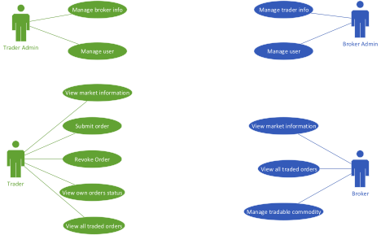
系统功能

Slide 3
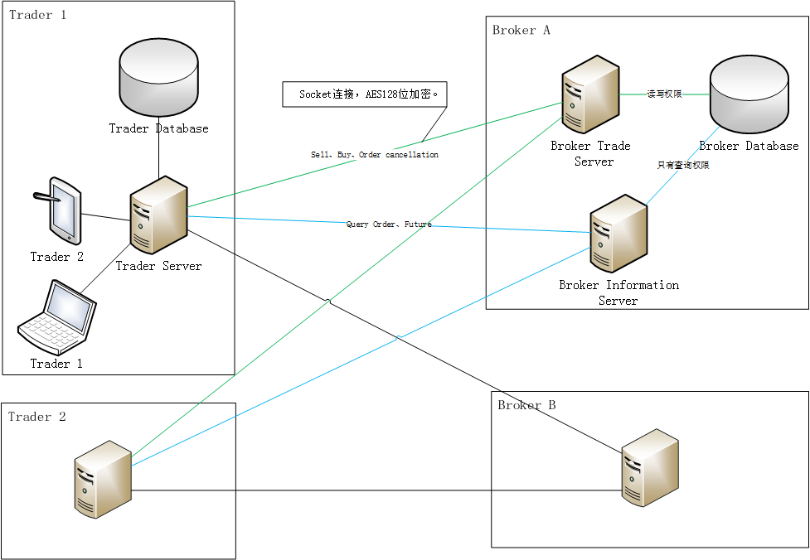
系统架构

Slide 4
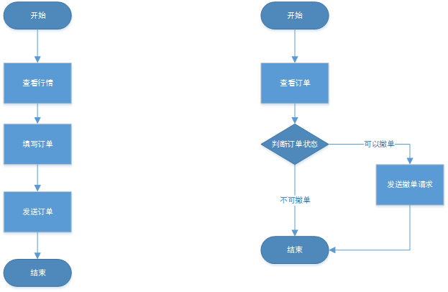
业务流程
Trader 业务流程

Slide 5
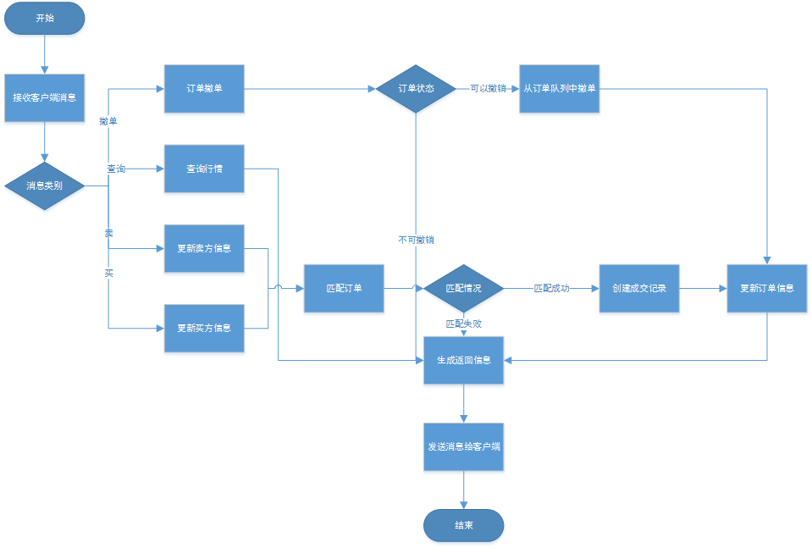
业务流程
Broker 业务流程

Slide 6
项目演示

Slide 7
Q&A

Slide 8
Thanks

